Slide 1
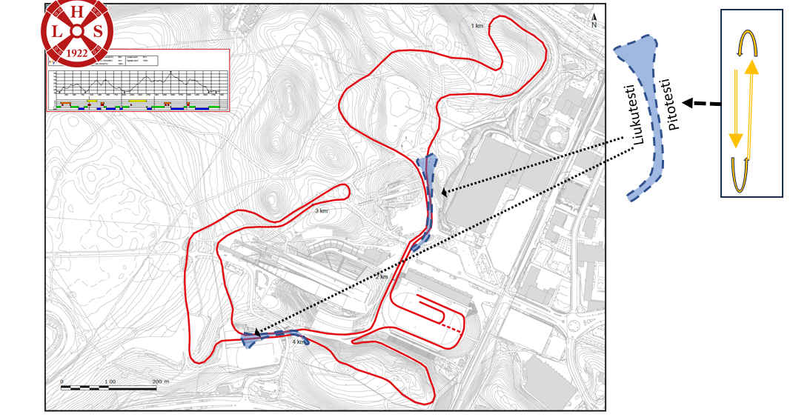
Mini Salpausselkä -hiihdot 2026 (P) 15.2.2026 -- SUKSITESTAUS

Slide 2
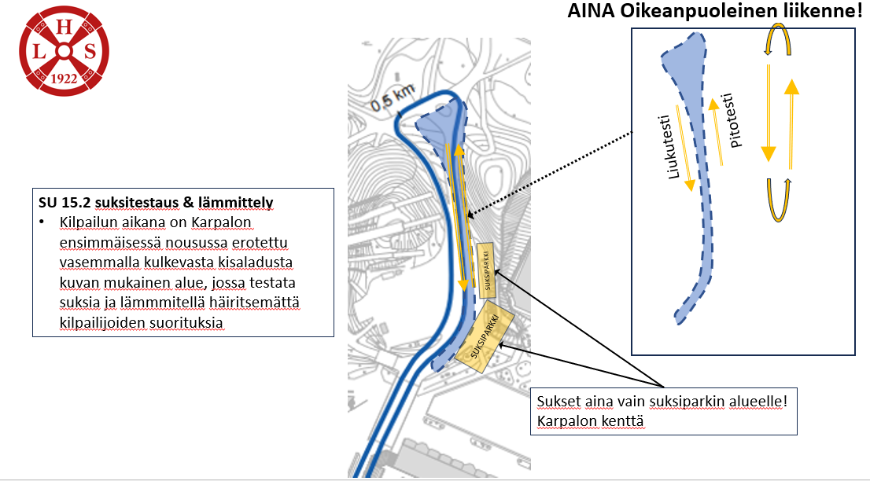
Mini Salpausselkä -hiihdot 2026 (P) 15.2.2026 -- SUKSITESTAUS

Slide 3
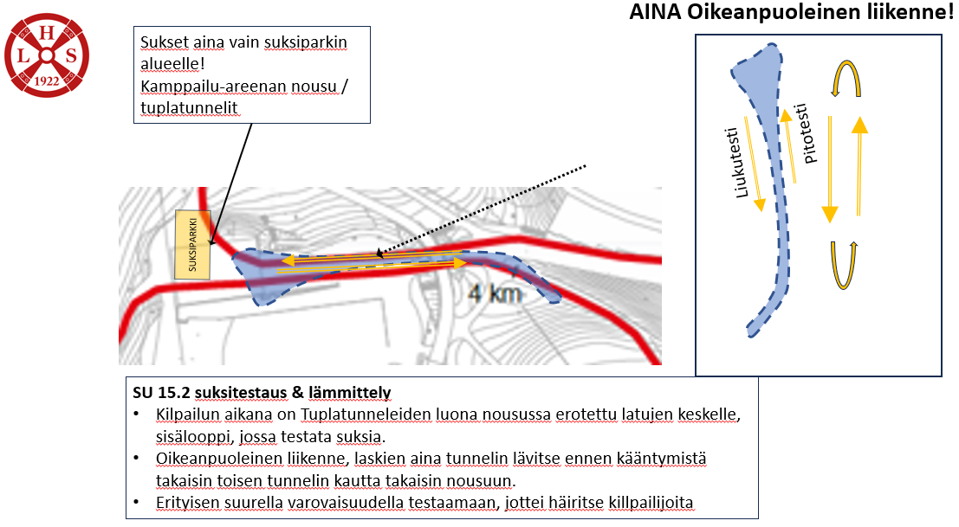
Mini Salpausselkä -hiihdot 2026 (P) 15.2.2026 -- SUKSITESTAUS

